Slide 1
«VERİ MADENCİLİĞİ» Ders 3 ve 4: Veri Madenciliği Süreci -Normalizasyon
Dr. Öğr. Üyesi Nur Kuban TORUN

Slide 2
Veri Türleri
Hatırlatma: Veri Madenciliği Adımları
1.Problemin tanımlanması
2.Veriyi anlama
3.Veri Hazırlama
4. Model Kurma
5.Model Değerlendirme ve Seçimi
6.Model Performans Değerlendirme Ölçütleri

Slide 3
2.Veriyi anlama >> Veri tipleri
Nominal: kategorik tipteki değişkenlerdir. Birbirine göre üstünlük belirtmez. Örneğin; meslek grupları. Akademisyen, doktor, bankacı, öğretmen gibi.
Binary(ikili): Nominal(kategorik) niteliktedir. Farkı 2 değer almasıdır. Örneğin: evet- hayır. Kadın-erkek
Ordinal(sıralı): kategorik nitelikler sıralı yazılıyorsa ya da birbirilerine üstünlük taslıyorsa sıralı olarak adlandırılır. Örneğin: düşük-orta-yüksek, işletmenin küçük-orta-büyük olması
İnteger(tamsayı): tamsayı tipinde aritmetik işlemler yapabildiğimiz nitelikler. Örneğin : kardeş sayısı
Interval-scaled(aralık ölçeği): Selsiyus-Fahrenayt
Ratio-scaled(Oran ölçeği): Sıfır gerçek yokluğu ifade eder. Örneğin, hastanın kilosu, boyu

Slide 4
3.Veri Hazırlama
Uç noktalar. Nasıl tespit edilir? Normallik dağılımına bakılabilir. Veri setinin kutu grafiği çizilerek aykırı noktalar tespit edilebilir.
Tekrar eden gözlemler. Neden önemlidir? Veri setini gereksiz şişirir. Ne yapılmalı? Analiz sonucuna göre çıkarıp çıkarılmayacağına karar verilir.
Kayıp değerlerin tanımlanması. Nasıl tespit edilir? Eğer nitelik nümerik ise, tüm niteliğe ait ortalama kayıp değer yerine yazılır. Eğer değer kategorik ise, en çok tekrar eden değerin yerine yazılması. Eğer kayıp değer sayısı çok fazla ise ilgili değişken analizden tamamıyla çıkarılabilir.

Slide 5
Normalizasyon
Min-max, Zscore, ondalık ölçekleme normalizasyon tekniklerinden bazılarıdır.
Bir veri setinde ele alınan değişkenlerin, değişim aralıkları birbirinden oldukça uzak olduğunda, analizin olumsuz etkilenmemesi için yapılan, veri değerlerini küçük bir aralığa indirgeme işlemine normalizasyon denir.
Verilerin birbirleri ile aynı aralıklar içinde ifade edilmesi.

Slide 6
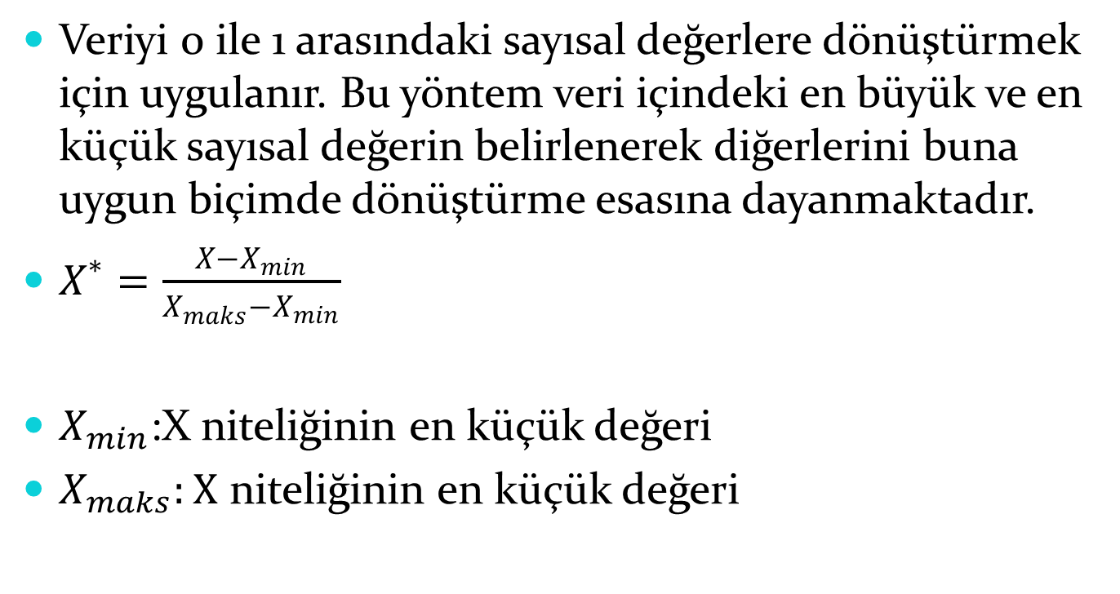
Min-Max Normalizasyon Yöntemi
Veriyi 0 ile 1 arasındaki sayısal değerlere dönüştürmek için uygulanır. Bu yöntem veri içindeki en büyük ve en küçük sayısal değerin belirlenerek diğerlerini buna uygun biçimde dönüştürme esasına dayanmaktadır.
$X^{∗}=\frac{X−X_{min}}{X_{maks}−X_{min}}$
$X_{min}$:X niteliğinin en küçük değeri
$X_{maks}:X$ niteliğinin en küçük değeri

Slide 7
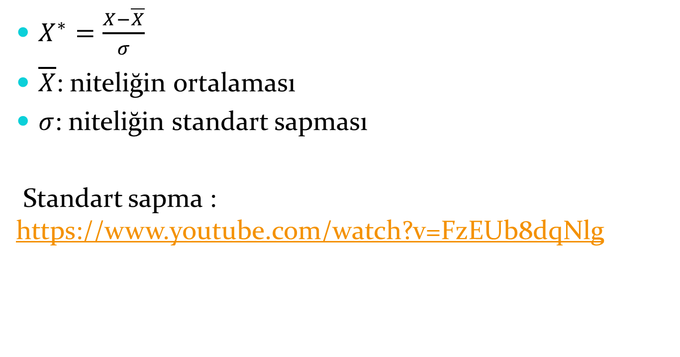
Z Score Normalizasyon Yöntemi
$X^{∗}=\frac{X−\overline{X}}{σ}$
$\overline{X}$: niteliğin ortalaması
$σ$: niteliğin standart sapması
Standart sapma : https://www.youtube.com/watch?v=FzEUb8dqNlg

Slide 8
6.Model Performans Değerlendirme Ölçütleri
Veri setinde hedef nitelik olması durumunda, danışanlı öğrenmenin kullanıldığı bir sınıflandırma probleminde, bir modelin performansının değerlendirilebilmesi için en sık kullanılan yöntemlerden biri kontenjans tablosu/olabilirlik çizelgesi/hata matrisi(confusion matrix) dayanmaktadır.

Slide 9
Kontenjans Tablosu
 |  | GERÇEK
 |  | POZİTİF | NEGATİF | TOPLAM
TAHMİN | POZİTİF | Doğru Pozitif(DP) | Yanlış Pozitif(YP) | tPoz
 | NEGATİF | Yanlış Negatif(YN) | Doğru Negatif(DN) | tNeg
 | TOPLAM | poz | neg | m

Slide 10
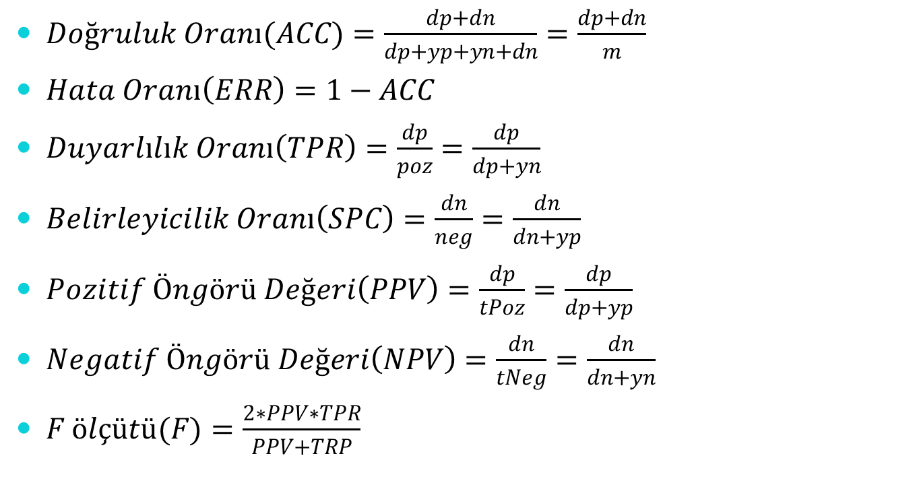
Model Performans Değerlendirme Ölçütleri
$Doğruluk Oranı(ACC)=\frac{dp+dn}{dp+yp+yn+dn}=\frac{dp+dn}{m}$
$Hata Oranı\left(ERR\right)=1−ACC$
$Duyarlılık Oranı\left(TPR\right)=\frac{dp}{poz}=\frac{dp}{dp+yn}$
$Belirleyicilik Oranı\left(SPC\right)=\frac{dn}{neg}=\frac{dn}{dn+yp}$
$Pozitif Öngörü Değeri\left(PPV\right)=\frac{dp}{tPoz}=\frac{dp}{dp+yp}$
$Negatif Öngörü Değeri\left(NPV\right)=\frac{dn}{tNeg}=\frac{dn}{dn+yn}$
$F ölçütü(F)=\frac{2∗PPV∗TPR}{PPV+TRP}$

Slide 11
Kaynakça
Şadi Evren Şeker «excel örneği»
M. Erdal Balaban& Elif Kartal «Veri Madenciliği ve Makine Öğrenmesi»

